Slide 1
Pengembangan Aplikasi Berbasis Yii
Chapter I

Slide 2
Agenda
Memahami Arsitektur Yii
Implementasi MVC di Yii
Mengenal ActiveRecord & Implementasi CRUD

Slide 3
Memahami Arsitektur Yii

Slide 4
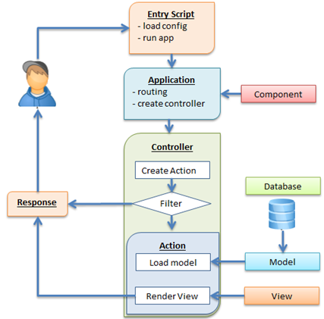
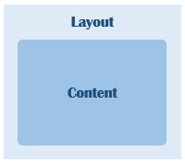
Alur Cara Bekerja Aplikasi Yii
Entryscript: app\web\index.php
Default controller: SiteController
Default method: actionIndex
Default layout: @app/views/layouts/main.php
Default view: @app/views/site/index.php

Slide 5
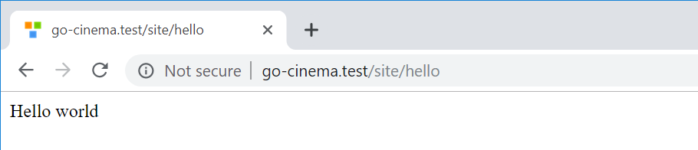
Menampilkan Hello World
1. Buat method actionHello pada file @/controllers/SiteController.php
2. Kode berikut
public function actionHello()
{
return "Hello world";
}
3. Pada browser akses http://go-cinema.test/site/hello

Slide 6
Aturan Routing Yii
Controller
Format: NamaController
URL: /nama
Contoh: SiteController → => http://go-cinema.test/site
Action pada Controller
Format: actionNama (SiteController)
URL: /site/nama
Contoh: SiteController dan actionHello →=> http://go-cinema.test/site/hello
Penulisan URL
Format penulisan URL menggunakan lowercase
Jika dua kata gunakan format camelCase dan URLnya gunakan kebab-case
Contoh: actionHelloWorld → => /hello-world

Slide 7
Hello World + View
Pada bagian sebelumnya kita hanya menggunakan controller saja, pada bagian ini kita akan mencoba menggunakan View.
Buat file hello.php pada folder @/views/site/, yang isinya
<h1>Hello world!</h1>
2. Kode berikut
public function actionHello()
{
//return "Hello world";
return $this->render('hello');
}
3. Pada browser refresh http://go-cinema.test/site/hello

Slide 8
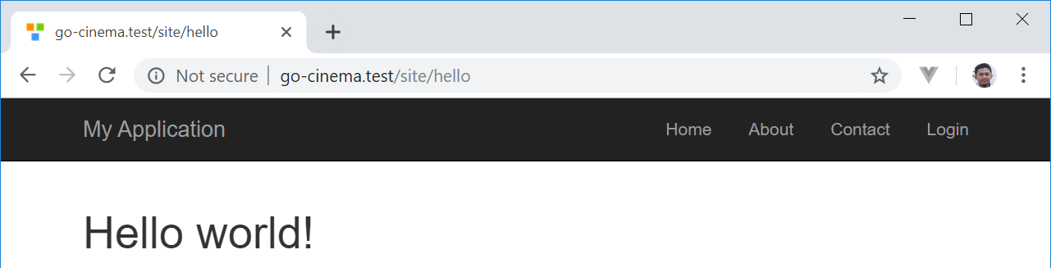
Hello World + View
Perintah $this->render('hello'); pada actionHello() maksudnya adalah merender file hello.php yang berada pada folder @/views/site/ jika SiteController,

Slide 9
Implementasi MVC di Yii
MVC Movie

Slide 10
Membuat Model Movie
Buat file Movie.php pada @/models/
Sebagai contoh ada dua data yang kita gunakan yaitu title atau judul film dan description atau deskripsi film
<?php
namespace app\models;
use Yii;
use yii\base\Model;
class Movie extends Model
{
public $title;
public $description;
public function rules()
{
return [
[['title','description'], 'safe'],
];
}
}

Slide 11
Membuat Controller Movie
Buat file MovieController pada folder @/controllers
http://go-cinema.test/movie
<?php
namespace app\controllers;
use Yii;
use yii\web\Controller;
class MovieController extends Controller
{
}

Slide 12
Membuat actionForm Pada MovieController
Buat method actionForm pada MovieController yang isinya inisiasi class Movie dan kemudian merendernya atau mengirimkan objectnya ke file form.php (view)
http://go-cinema.test/movie/form
use app\models\Movie;
class MovieController extends Controller
{
public function actionForm()
{
$model = new Movie();
return $this->render('form', [
'model' => $model,
]);
}
}

Slide 13
Membuat View Form
Buat file form.php pada direktori @/movie/,
Komponen form menggunakan widget ActiveForm bawaan Yii dan helper Html
<?php
use yii\helpers\Html;
use yii\bootstrap\ActiveForm;
?>
<?php $form = ActiveForm::begin(); ?>
<?= $form->field($model, 'title')->textInput() ?>
<?= $form->field($model, 'description')->textarea() ?>
<div class="form-group">
<?= Html::submitButton('Submit', [
'class' => 'btn btn-primary'
]) ?>
</div>
<?php ActiveForm::end(); ?>

Slide 14
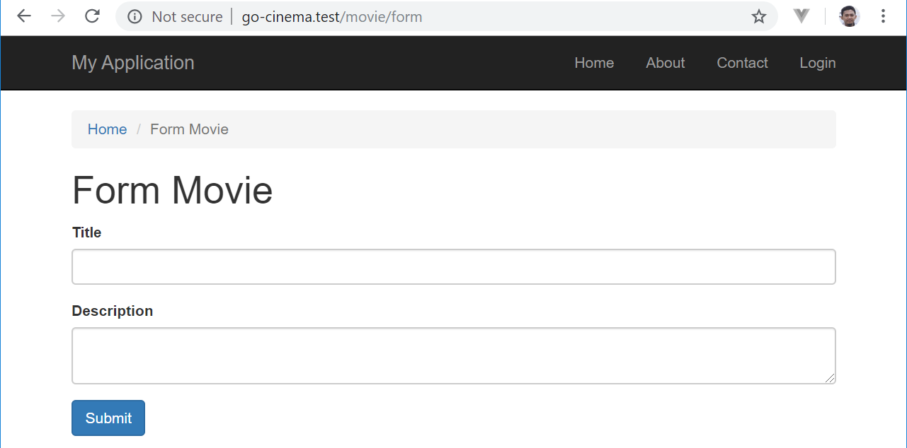
Penampakan Sementara

Slide 15
Memperbaharui actionForm
Pada actionForm tambahkan kode untuk menangani submit data melalui form.
Kode Yii::$app->request->post() setara dengan $_FORM
Kode $model->load digunakan untuk menangkap variable dan memasukkannya pada property model yang sesuai
public function actionForm()
{
$model = new Movie();
if ($model->load(Yii::$app->request->post())) {
// perintah untuk menyimpan ke database
}
return $this->render('form', [
'model' => $model,
]);
}

Slide 16
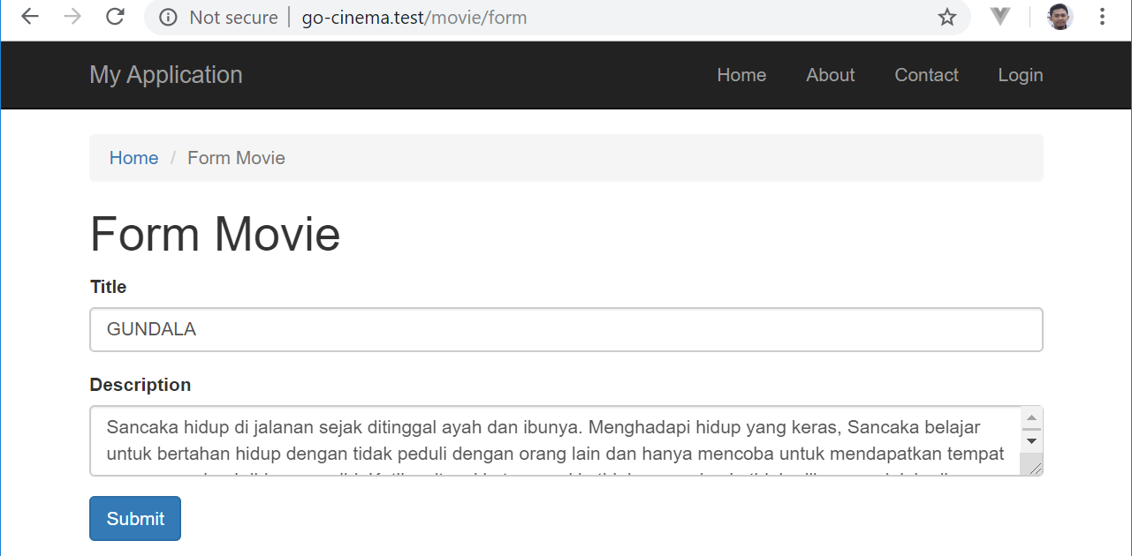
Penampakan Berikutnya

Slide 17
Menambahkan Pesan Notifikasi Simpan
Untuk menampilkan pesan notifikasi, pada Yii terdapat widget Alert yang merupakan bawaan Yii (@/widgets/Alert.php)
if ($model->load(Yii::$app->request->post())) {
// perintah untuk menyimpan ke database
Yii::$app->session->setFlash('success',
'Film '.$model->title.' berhasil disimpan');
}
Untuk menampilkan pesan notifikasi, pada Yii terdapat widget Alert yang merupakan bawaan Yii (@/widgets/Alert.php)
Yii::$app->session->setFlash(tipe notifikasi, teks notifikasi)
Ada 3 kemungkinan tipe notifikasi yaitu: success, error, dan info. Pada contohnya, notifikasi akan ditampilkan ketika submit data telah dilakukan. Karena model telah memuat hasil data post maka, kita bisa menggunakan kdoe $model->title untuk menampilkan data judul filmnya

Slide 18
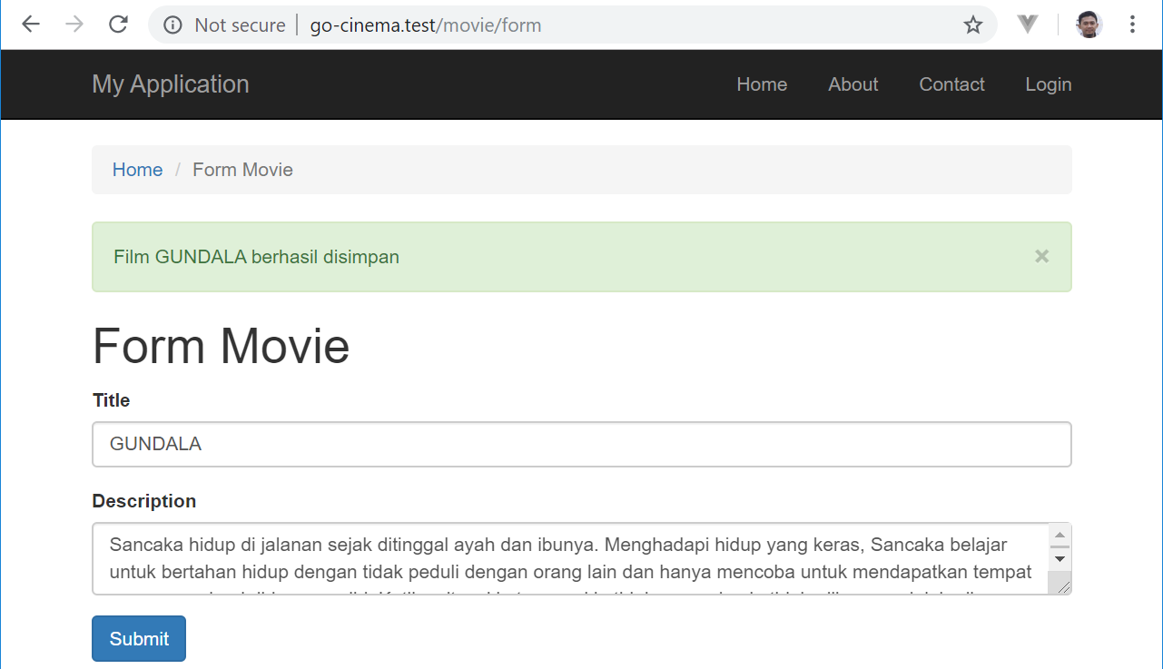
Penampakan Akhir

Slide 19
Mengenal ActiveRecord
+ Implementasi CRUD menggunakan ActiveRecord

Slide 20
Apa itu ActiveRecord (AR)?
AR merupakan salah satu penerapan konsep dalam design pattern di Yii yang digunakan sebagai antar muka dalam berinteraksi dengan tabel pada database.
AR akan memudahkan kita melakukan operasi data pada database seperti menampilkan, memfilter, menambahkan, mengedit dan menghapus data.
Untuk menggunakan AR maka class model yang sebelumnya extends ke class yii\base\Model, diubah menjadi extends ke class \yii\db\ActiveRecord

Slide 21
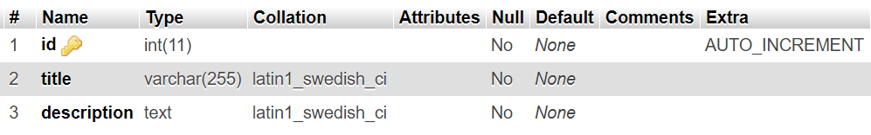
Membuat Tabel Movie
Buatlah tabel movie pada database go-cinemadb

Slide 22
Modifikasi Model Movie
Modifikasi file Movie.php pada @/models/ dengan extends ke class ActiveRecord yaitu yii\db\ActiveRecord
Property title dan description sudah tidak diperlukan lagi karena by default akan merujuk ke field di database pada tabel movie. Pada kasus inipun, method tableName sebenarnya opsional ketika nama tablenya berbeda dengan nama classnya.
<?php
namespace app\models;
use Yii;
use yii\db\ActiveRecord;
class Movie extends ActiveRecord
{
public static function tableName()
{
return 'movie';
}
public function rules()
{
return [
[['title','description'], 'safe'],
];
}
}

Slide 23
CRUD Query Pada ActiveRecord
Create
Insert into movie (title, description) values ('', '')
Read
Select * from movie; // semua data
Select * from movie where genre = 'horor'; // semua data yang genre horror
Select * from novie where id=2; // satu data yang id=2
Update
Update movie set title = 'Gundala 2" where id=1; // update judul menjadi Gundala 2 dimana id=1
Delete
Delete from movie where id=1; // hapus data dimana id=1

Slide 24
Create / Input Data Baru
// create atau insert into movie(title, description) value ('', '')
$model = new Movie();
$model->title = "Gundala";
$model->description = "Sancaka hidup di jalanan sejak ditinggal ayah dan ibunya.";
$model->save();

Slide 25
Modifikasi actionForm pada MovieController
Cukup tambahkan kode $model->save();
Karena baris sebelumnya sudah ada perintah untuk menangkap variable post data $model->load(Yii::$app->request->post())
public function actionForm()
{
$model = new Movie();
if ($model->load(Yii::$app->request->post())) {
// perintah untuk menyimpan ke database
$model->save();
Yii::$app->session->setFlash('success',
'Film '.$model->title.' berhasil disimpan');
}
return $this->render('form', [
'model' => $model,
]);
}

Slide 26

Submit Form & Check Database

Slide 27
Silakan input beberapa data film
https://go-tix.id/movies

Slide 28
Menampilkan Semua Data
// menampilkan semua data pada tabel movie
$model = Movie::find()->all();
// menampilkan semua data dengan kriteria
$model = Movie::find()->where(['genre' => 'horor'])->all();

Slide 29
Method actionIndex Pada MovieController
Pada MovieController tambahkan method actionIndex untuk menampilkan daftar film
http://go-cinema.test/movie/index
public function actionIndex()
{
$model = Movie::find()->all();
return $this->render('index', [
'model' => $model,
]);
}

Slide 30
View index Pada @/movie/index.php
Tambahkan file index.php pada @/movie/index.php
<div>
<table class="table">
<tr>
<th>Judul</th>
<th>Deskripsi</th>
</th>
<?php
foreach($model as $movie){
echo "<tr>";
echo "<td>".$movie->title."</td>";
echo "<td>".$movie->description."</td>";
echo "</tr>";
}
?>
</table>
</div>

Slide 31
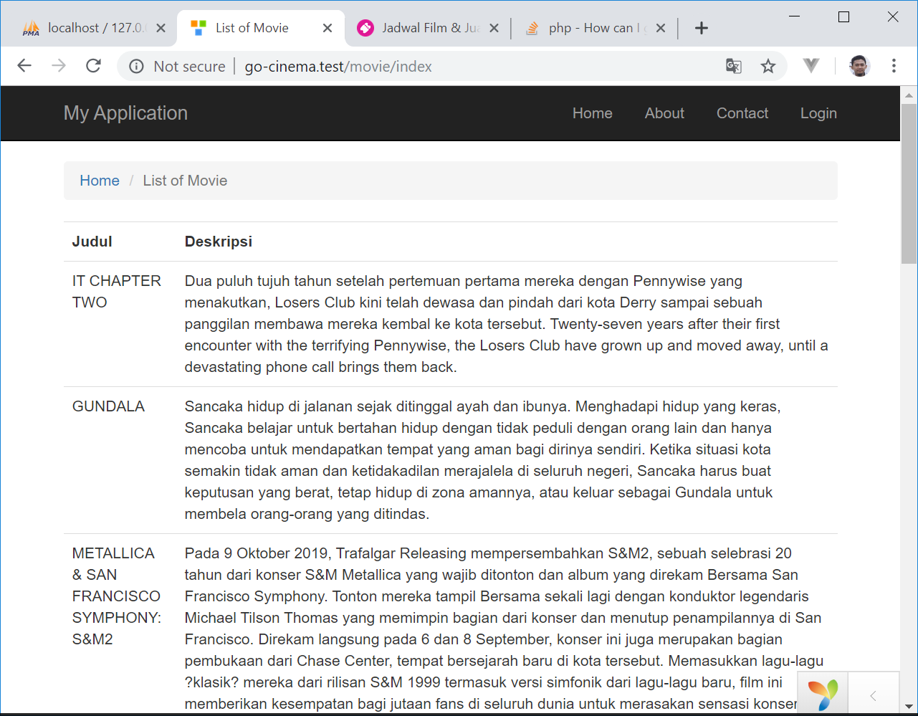
Test di Browser /movie/index

Slide 32
Menampilkan Sebuah Data
// menampilkan sebuah data
$model = Movie::find()->one();
// menampilkan sebuah data dengan kriteria
$model = Movie::find()->where([id' => 1])->one();

Slide 33
Method actionView Pada MovieController
Pada MovieController tambahkan method actionView untuk menampilkan data sebuah film dengan id sesuai parameter
http://go-cinema.test/movie/view
public function actionView()
{
$model = Movie::find()->where([
'id' => 1
])->one();
return $this->render('view', [
'model' => $model,
]);
}

Slide 34
View view Pada @/movie/view.php
Tambahkan file view.php pada @/movie/view.php
<div>
<table class="table">
<?php
echo "<tr>";
echo "<td> Judul </td>";
echo "<td>".$model->title."</td>";
echo "</tr>";
echo "<tr>";
echo "<td> Deskripsi </td>";
echo "<td>".$movie->description."</td>";
echo "</tr>";
?>
</table>
</div>

Slide 35
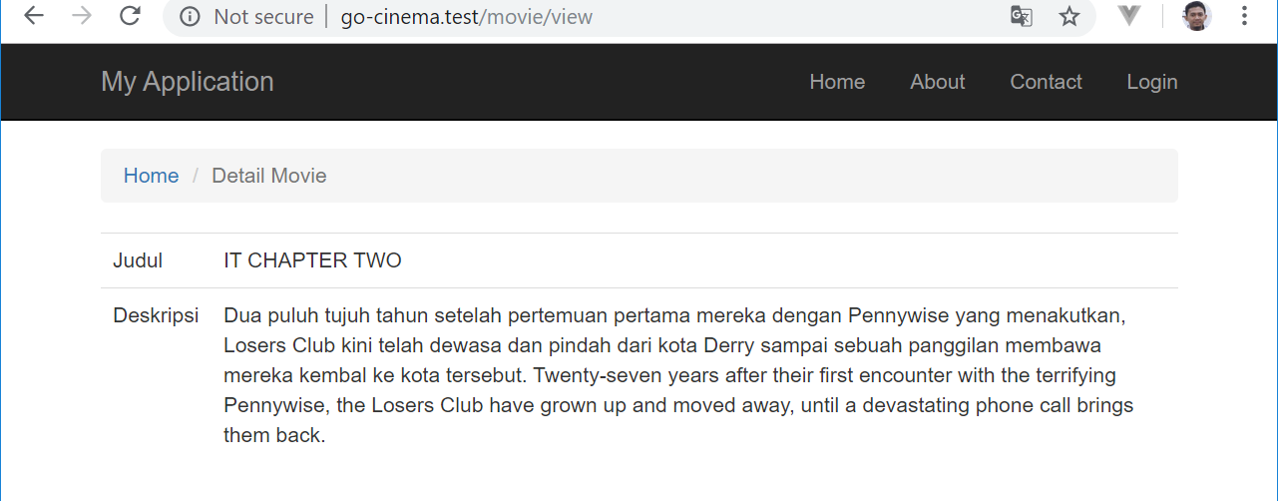
Test di Browser /movie/view

Slide 36
Parameter Dinamis Pada actionView
Modifikasi method actionView pada MovieController untuk menambahkan parameter dinamis sehingga data yang ditampilkan sesuai dengan id yang diinginkan, dimana parameter id tersebut akan dilewatkan melalui URL
http://go-cinema.test/movie/view?id=1
public function actionView($id)
{
$model = Movie::find()->where([
'id' => $id
])->one();
return $this->render('view', [
'model' => $model,
]);
}

Slide 37
Link Detail Pada View index
<?php
use yii\helpers\Html;
?>
<div>
<table class="table">
<tr>
<th>Judul</th>
<th>Detail</th>
</th>
<?php
foreach($model as $movie){
echo "<tr>";
echo "<td>".$movie->title."</td>";
echo "<td>".
Html::a('Detail', ['view', 'id'=>$movie->id]).
"</td>";
echo "</tr>";
}
?>
</table>
</div>
Tambahkan link detail pada setiap baris film di view index, sehingga ketika diklik akan menuju ke detail film,
Adapun kolom deskripsi diubah menjadi kolom detail yang berisi link detail dari film tersebut
Menggunakan helper Html::a

Slide 38
Membuat Link menggunakan Helper Html
Untuk membuat link dengan kode Html
<a href="http://go-cinema.test/movie/view?id=1"> detail </a>
Yii mempunyai class helper Html (yii\helpers\Html) yang salah satu fungsinya untuk membuat link (anchor)
echo Html::a(" detail ", [ "movie/view", "id" => 1 ]);
Atau jika pada controller yang sama maka nama controller boleh dihilangkan
echo Html::a(" detail ", [ "view", "id" => 1 ]);

Slide 39
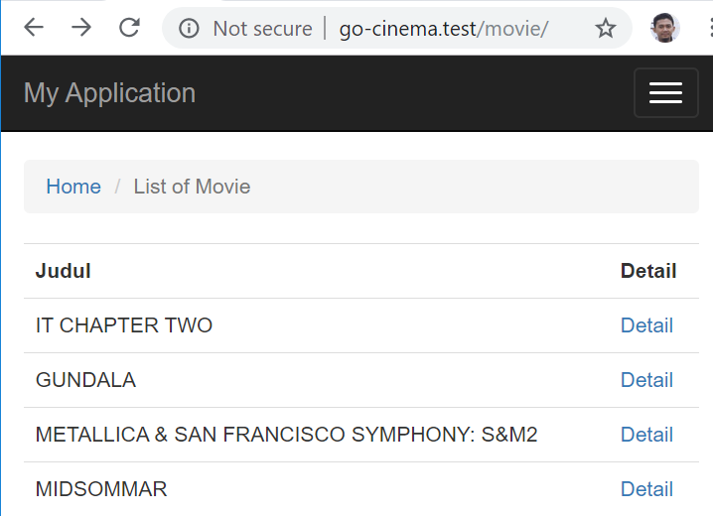
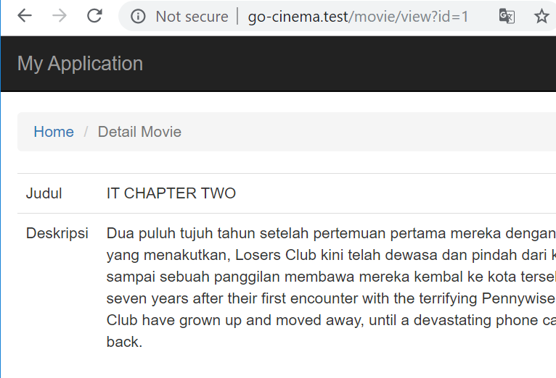
Test di Browser /movie/index

Slide 40
Update Data
// update data tabel movie dengan id 1
$model = Movie::findOne(1);
$model->title = "Gundala 2";
$model->save();

Slide 41
Tambahkan actionUpdate pada MovieController
Kodenya hampir sama dengan method actionView, perbedaannya pada file rendernya. Di mana kita render pada view form.php yang telah kita buat sebelumnya
public function actionUpdate($id)
{
$model = Movie::find()->where([
'id' => $id
])->one();
return $this->render('form', [
'model' => $model,
]);
}

Slide 42
Link Update Pada View index
<table class="table">
<tr>
<th>Judul</th>
<th>Aksi</th>
</th>
<?php
foreach($model as $movie){
echo "<tr>";
echo "<td>".$movie->title."</td>";
echo "<td>".
Html::a('detail', ['view', 'id'=>$movie->id]).
" ".
Html::a('update', ['update', 'id'=>$movie->id]).
"</td>";
echo "</tr>";
}
?>
</table>
Tambahkan link update pada setiap baris film di view index, sehingga ketika diklik akan menuju ke form update film,

Slide 43
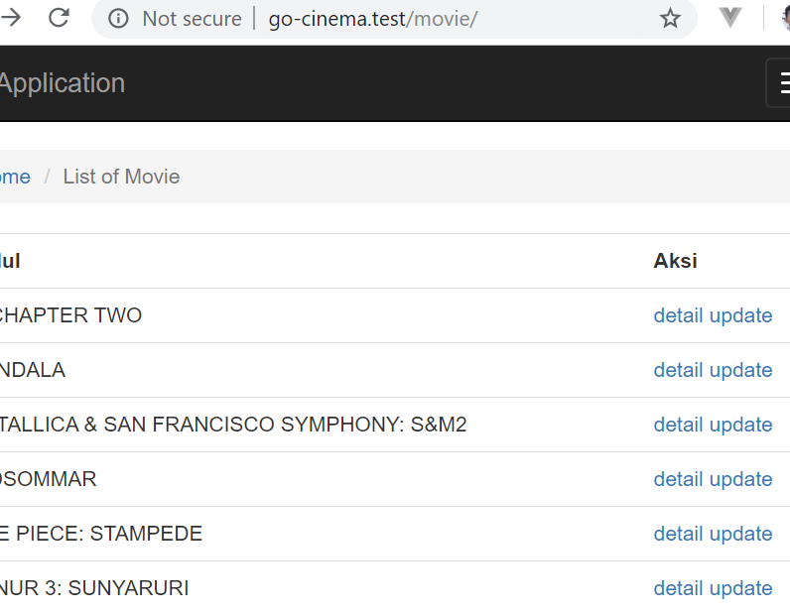
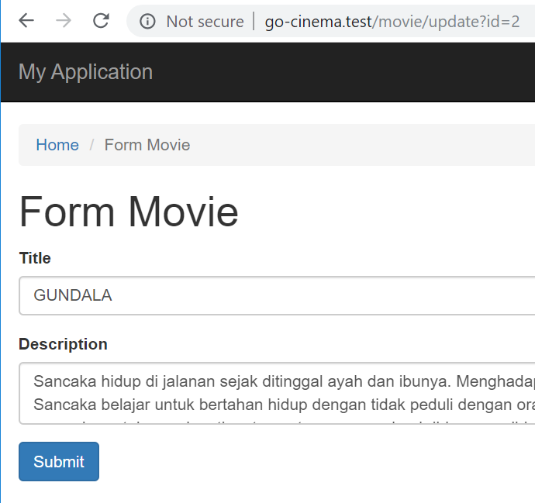
Test di Browser /movie/index

Slide 44
Modifikasi actionUpdate pada MovieController
Pada actionUpdate kita perlu kode buat menangkap input data dari form dan menyimpannya. Kodenya mirip dengan actionForm yang telah kita buat di awal
public function actionUpdate($id)
{
$model = Movie::find()->where([
'id' => $id
])->one();
if ($model->load(Yii::$app->request->post())) {
$model->save();
Yii::$app->session->setFlash('success',
'Film '.$model->title.' berhasil disimpan');
}
return $this->render('form', [
'model' => $model,
]);
}

Slide 45
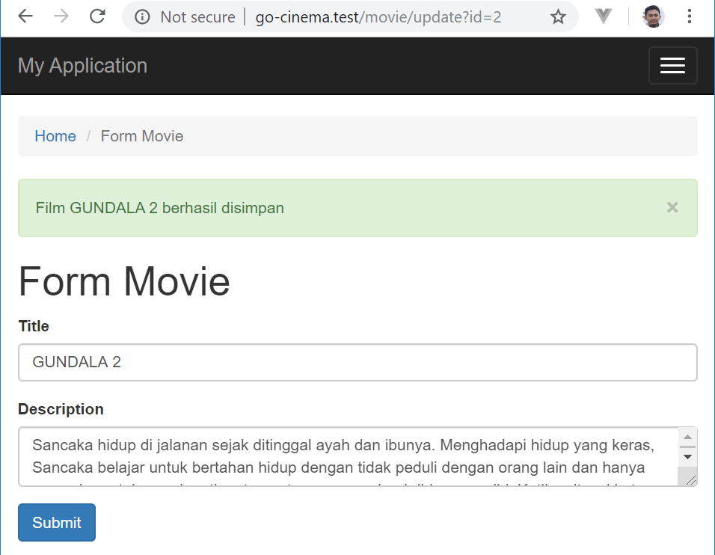
Test di Browser /movie/update?id=2

Slide 46
Kembali Ke Halaman Index Setelah Update
Modifikasi method actionUpdate agar setelah selesai simpan data langsung kembali ke halaman index (daftar film)
if ($model->load(Yii::$app->request->post())) {
$model->save();
Yii::$app->session->setFlash('success',
'Film '.$model->title.' berhasil disimpan');
return $this->redirect('index');
}

Slide 47
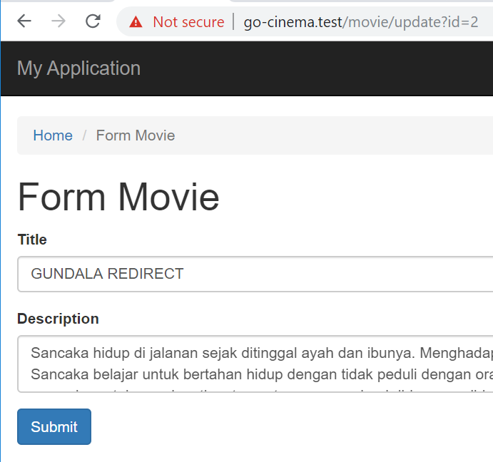
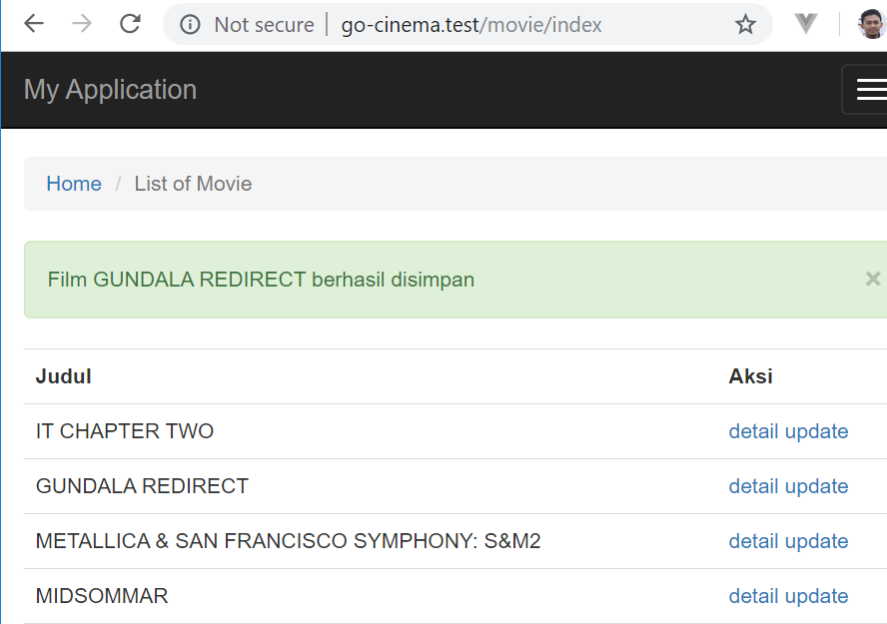
Test di Browser /movie/update?id=2

Slide 48
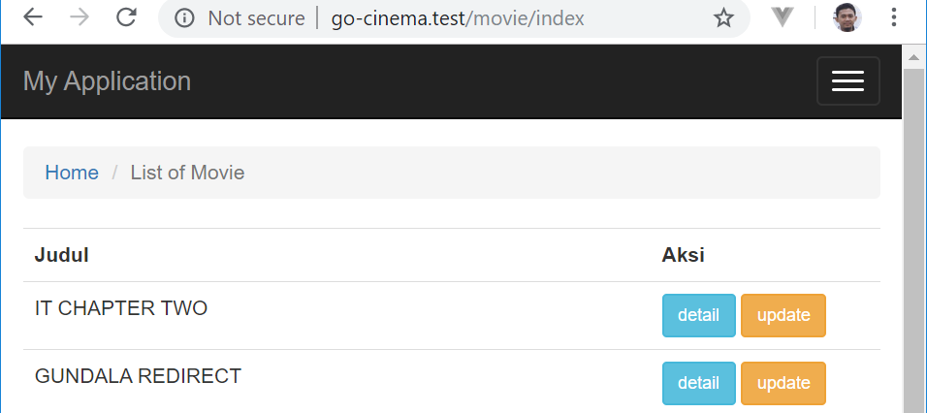
Mempercantik Tampilan Tombol Detail & Update
echo "<td>".
Html::a('detail', ['view', 'id'=>$movie->id],
['class' => 'btn btn-info btn-sm']).
" ".
Html::a('update', ['update', 'id'=>$movie->id],
['class' => 'btn btn-warning btn-sm']).
"</td>";
Pada view index, edit tombol detail dan update dengan menambahkan class css button twitter bootstrap
Silakan merujuk ke https://getbootstrap.com/docs/3.3/css/#buttons

Slide 49
Hapus Data
// delete data tabel movie dengan id 1
$model = Movie::findOne(1);
$model->delete();

Slide 50
Silakan buat fungsi hapus data!

Slide 51
Terima Kasih

